Slide 1
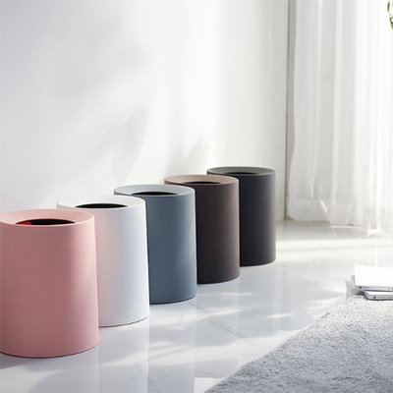
Press Bin
3.14 Engine
19.05.14
중간 진행 보고 세미나
+프로토타입 시연

Slide 2
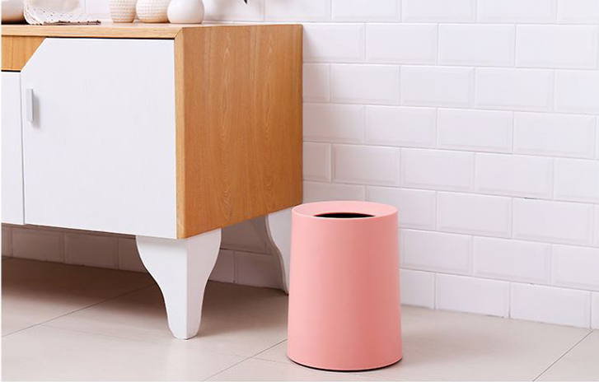
INDEX
1
해결한 문제점
2
현재까지 완료된 진행사항
3
해결해야 하는 문제점
4
앞으로의 진행사항

Slide 3
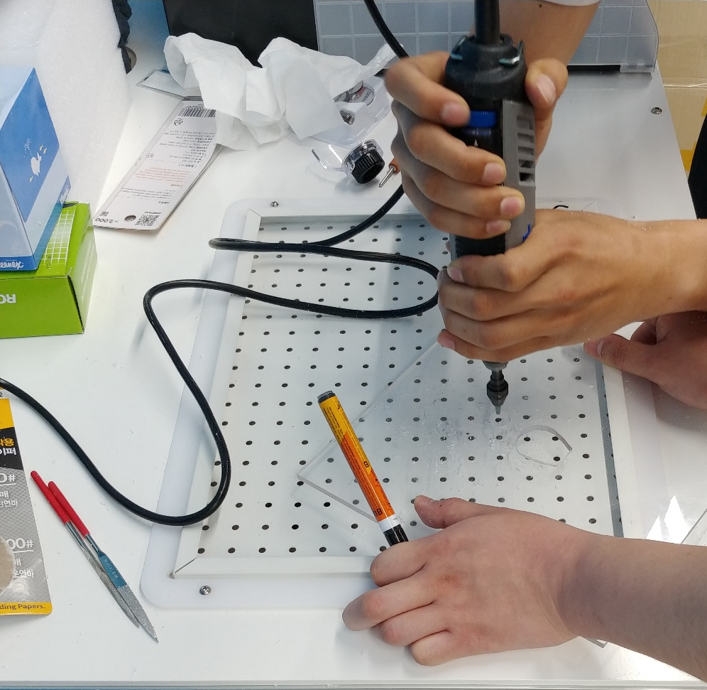

소프트웨어
오픈소스를 적극적으로 사용하여 기본 사용법을 빠르게 습득
외부전원 코드 사진
하드웨어
산학협력관 지하에서 도구를 빌려 아크릴가공
외부전원 코드의 피복을 벗겨 아두이노와 연결
해결한 문제점

Slide 4


해결한 문제점
소프트웨어
오픈소스를 적극적으로 사용하여 기본 사용법을 빠르게 습득
하드웨어
산학협력관 지하에서 도구를 빌려 아크릴가공
외부전원 코드의 피복을 벗겨 아두이노와 연결

Slide 5
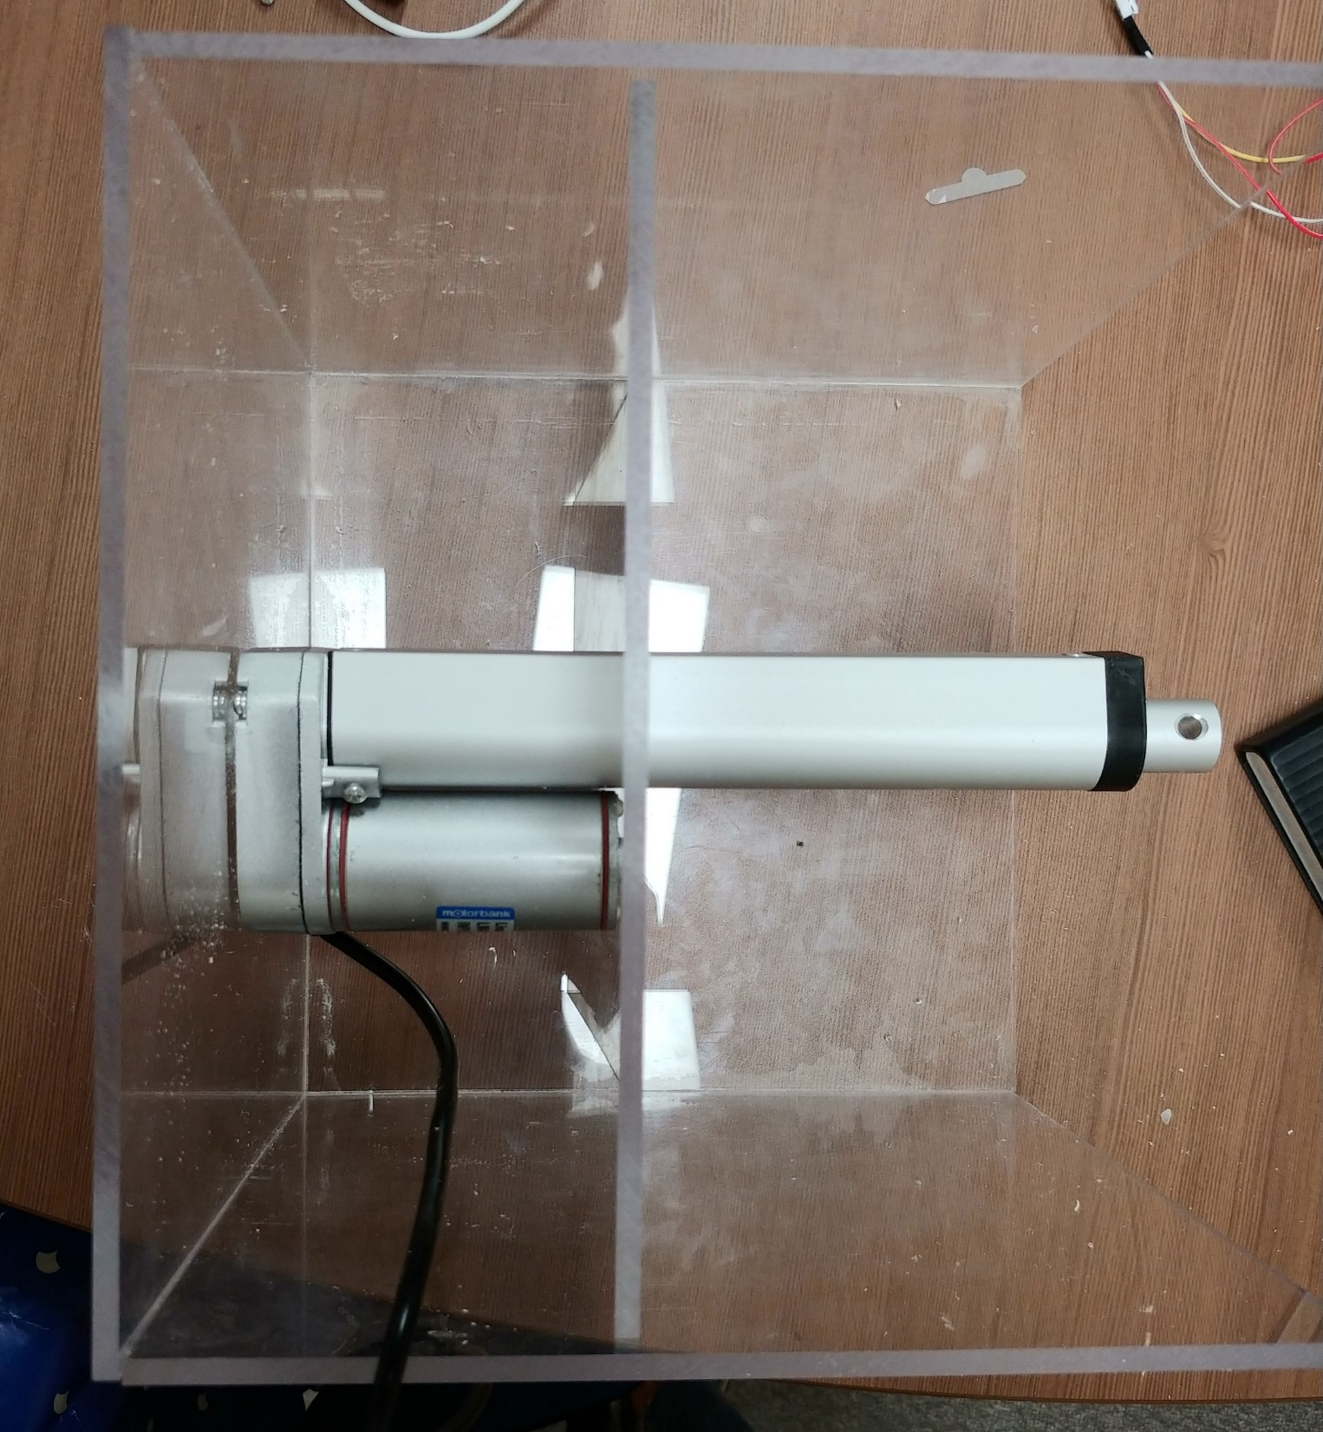
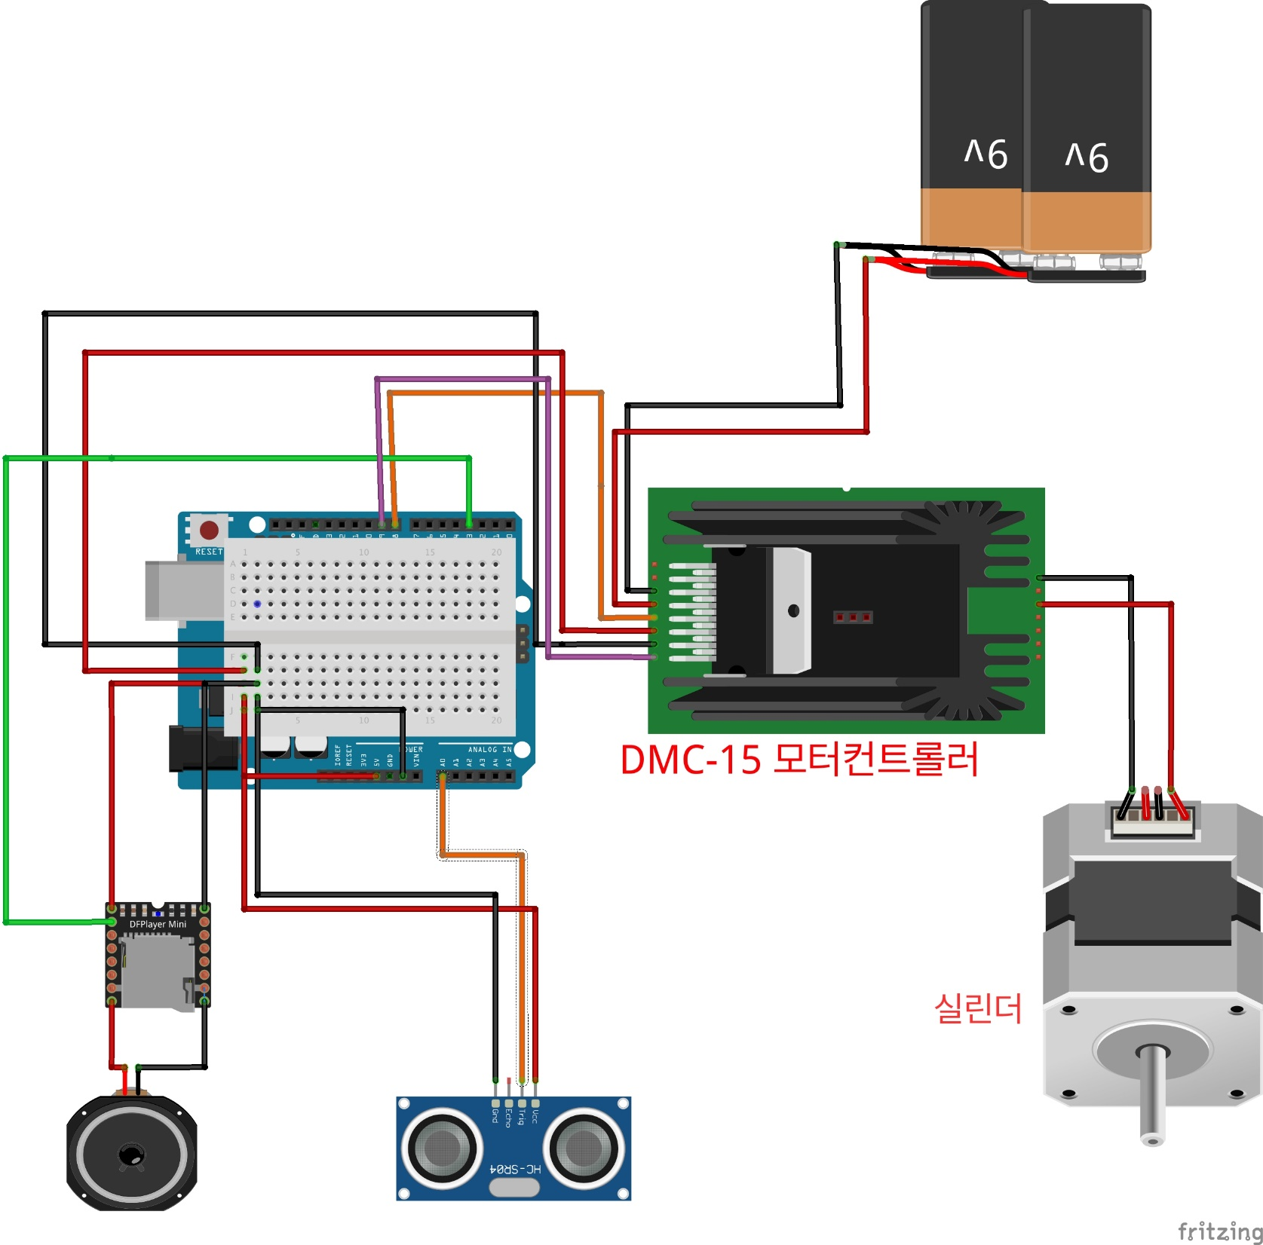
소프트웨어
엠프모듈과 실린더 초음파센서의 기본사용법
하드웨어
아두이노 보드와 센서간의 선연결
아두이노 보드에 외부전원 연결
아크릴 뚜껑의 가공
현재까지 완료된 진행사항

Slide 6
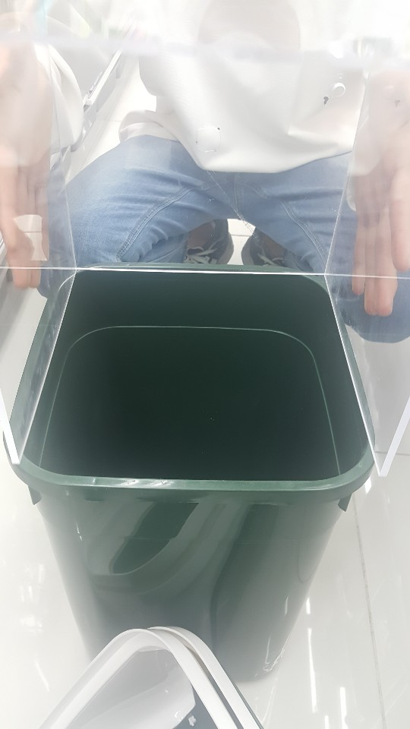

소프트웨어
시스템이 어떻게 돌아가야되는지에 대한 알고리즘짜기
적당한 센서의 값 찾기
하드웨어
실린더의 압력을 버티는 프레임찾기
아크릴과 아두이노의 결합시에 적절한 접차제찾기
앞으로 해결해야
하는 문제점

Slide 7
5.28
작품마무리 및 발표준비
5.21-소프트웨어
압축알고리즘 마무리
3
4
1
2
6.11
최종결과 보고서 정리
5.21-하드웨어
아크릴과 아두이노의 결합
쓰레기압축 뭉치제작
쓰레기통과 아크릴뚜껑결합

Slide 8

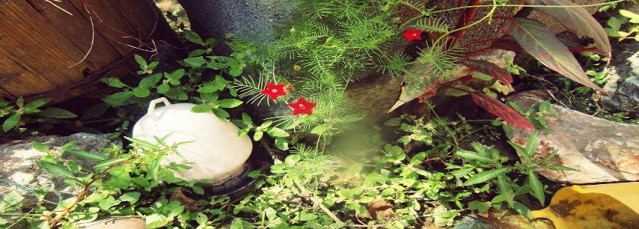

ALL OR NOTHING
NOW OR NEVER
Click here to add your title
I love you more than I've ever loved any woman. And I've waited longer for you than I've waited for any woman.
I love you more than I've ever loved any woman. And I've waited longer for you than I've waited for any woman.
I love you more than I've ever loved any woman. And I've waited longer for you than I've waited for any woman.I love you more than I've ever loved any woman. And I've waited longer for you than I've waited for any woman.

Slide 9




ALL OR NOTHING
NOW OR NEVER
Click here to add your title
I love you more than I've ever loved any woman. And I've waited longer for you than I've waited for any woman.
I love you more than I've ever loved any woman. And I've waited longer for you than I've waited for any woman.I love you more than I've ever loved any woman. And I've waited longer for you than I've waited for any woman.

Slide 10
请输入简要文本内容
请输入简要文本内容，文字内容需概况精炼的说明该分项内容
请输入简要文本内容
请输入简要文本内容，文字内容需概况精炼的说明该分项内容
3
4
1
2
请输入简要文本内容
请输入简要文本内容，文字内容需概况精炼的说明该分项内容
请输入简要文本内容
请输入简要文本内容，文字内容需概况精炼的说明该分项内容

